Slide 1
Konflikt a jeho řešení
OTP

Slide 2
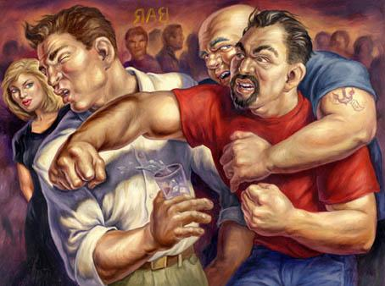
Definice konfliktu
konflikt vzniká když dvě nebo více stran, z nichž jedna je obvykle silnější, tvrdí, že mají právo na omezené zdroje nebo na jistý způsob jednání, které může zmařit touhy ostatních

Slide 3
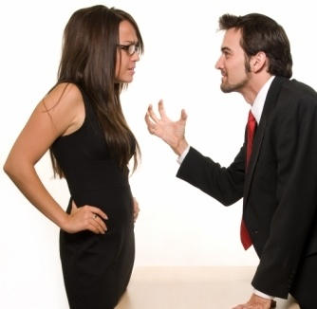
Další příčiny konfliktů:
Špatná komunikace - nepřesné předání infromací a interpretace
Vnímané rozdíly - konflikty mezi rasami, náboženstvími, politickými systémy
Biologické sklony - Pramení z darwinovské koncepce přežití. Předpokládá se, že konflikt je přirozený a zdravý
Prostorové vztahy - V přeplněném prostoru obvykle vzplane konflikt

Slide 4
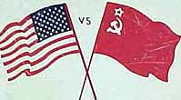
Konflikt může být:
Skrytý, otevřený, násilný
Názorový, mocenský
Vnitřní, vnější

Slide 5

Přínosy a negativa konfliktu:
+ podporuje rozvoj,
+ podporuje tvořivost a vylepšení,
+ rozvíjí umění jednat s lidmi,
+ podporuje vzájemné pochopení různých hodnot,
+ podporuje společenské změny a pokrok
- zvýšené napětí mezi stranami, nižší produktivita, nižší mezilidská soudržnost,
- V zájmu podpory různých stran se přijímají nesprávná řešení.
- Postavení a samolibost získávají vyšší důležitost než rozum a skutečnost.
- možnost zvýšení nákladů souvisejících s přípravami na vyjednávání, náklady na zprostředkování a arbitráž či případné soudní výlohy.

Slide 6

Způsoby řešení konfliktu:
Uplatnění moci - V tomto případě vítězí nejsilnější strana.
Uplatnění práv - Rozhoduje se podle požadavků práva nebo kulturních zvyklostí.
Uplatnění zájmů obou stran - Obě strany jsou na sobě vzájemně závislé a proto přijmou kompromis.

Slide 7
Konflikty se dají urovnávat následujícími metodami:
Nadvláda - Jedna strana je výrazně silnější a nepotřebuje druhou.
Kapitulace - Jedna strana se raději vzdá a přestane usilovat o to, co chce.
Vyjednávání - K vyjednávání obvykle dojde tehdy, jsou-li na sobě obě strany vzájemně závislé, mají moc vzájemně se poškodit a mají různé cíle.
Odkládání - Obě strany se pokoušejí vyhnout se konfliktu.
Spolupráce - Obě strany spolupracují a soustředí se na možnosti a výsledky, které jsou v souladu s jejich potřebami a usilováním.

Slide 8
Zdroje:
http://cs.wikipedia.org/wiki/Konflikt
http://cs.wikipedia.org/wiki/Řešení_konfliktů
www.zahoran.cz/data/zahoran_se_vzdelava
Děkuji za pozornost

